Slide 1
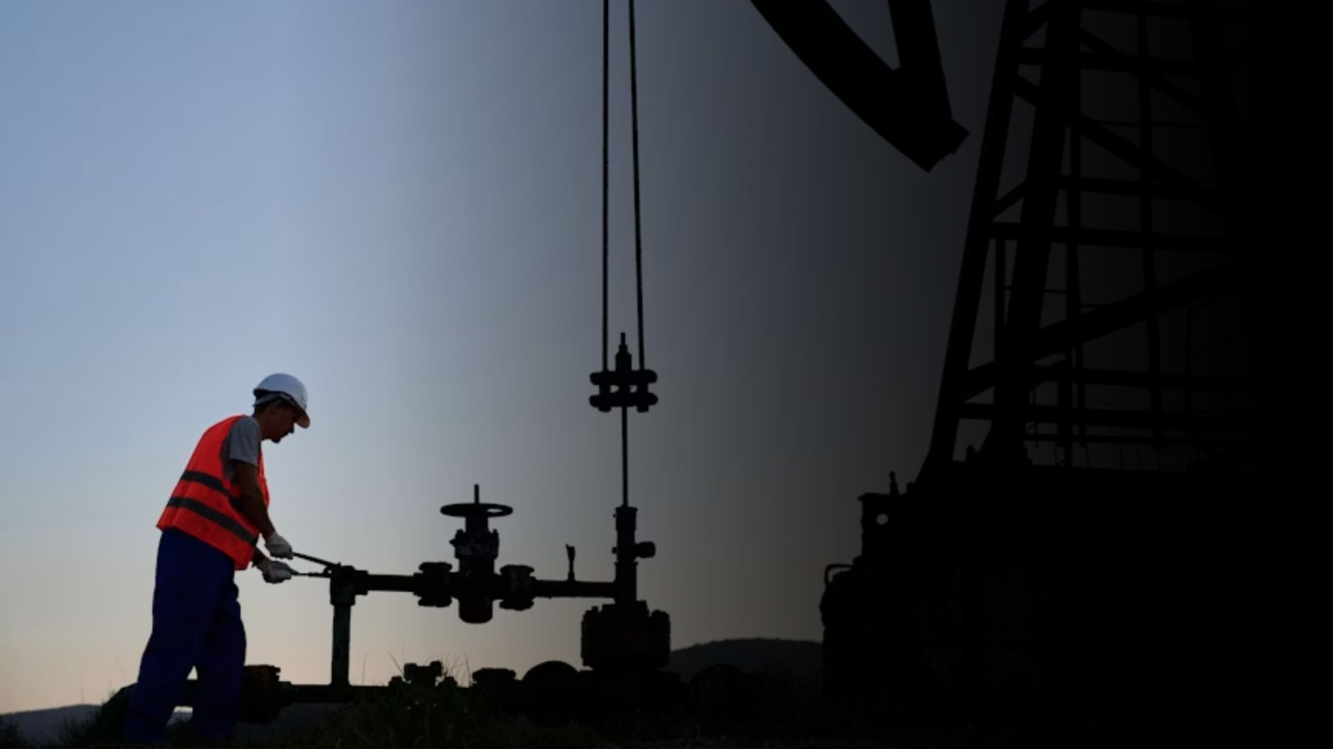

Aquiom RTIC
Transforma tus datos industriales en activos de predicción.

Slide 2
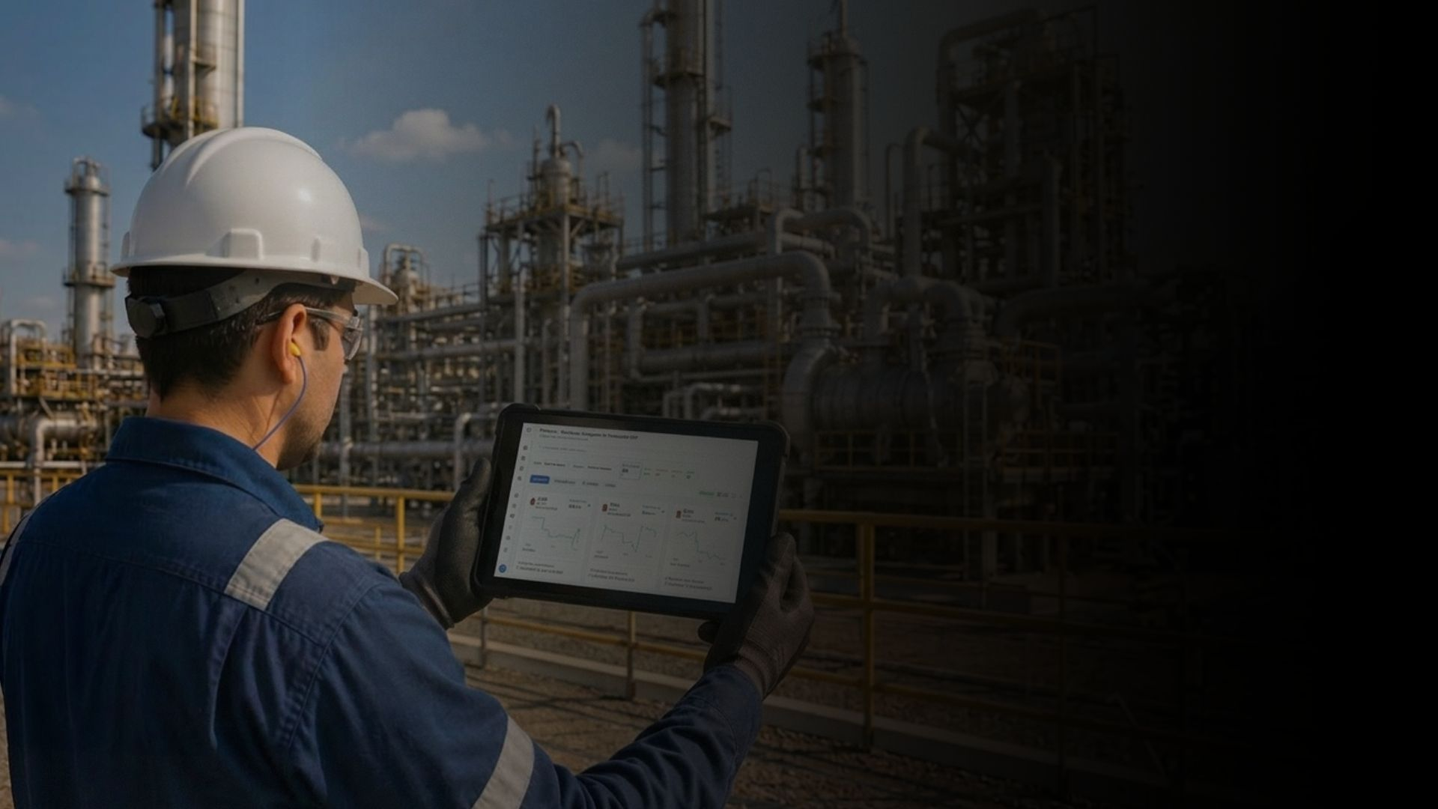
Aquiom es una plataforma de inteligencia artificial que monitorea en tiempo real el funcionamiento de bombas PCP y otros activos industriales, detecta anomalías y predice mermas de producción antes de que ocurran.
Para que puedas actuar antes de que el problema impacte en la operación

Slide 3
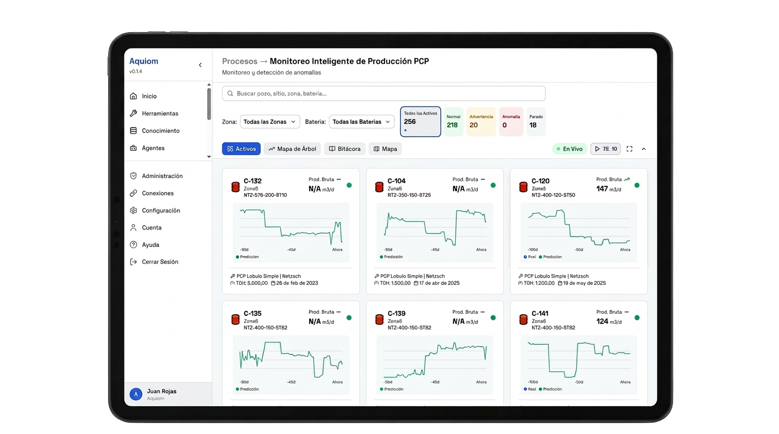
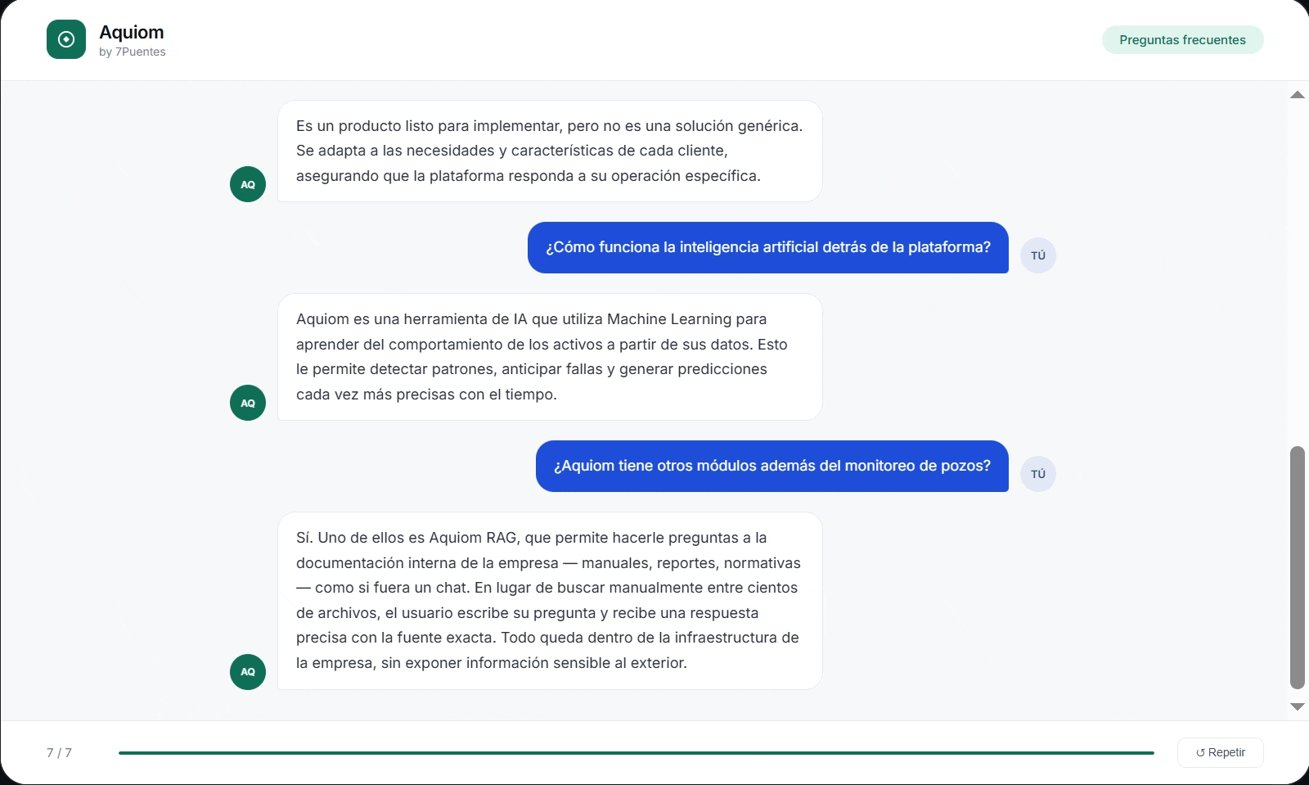
Aquiom,
en pocas preguntas
Todo lo esencial para entender cómo la plataforma se adapta a tu operación.

Slide 4
Múltiples Vistas
Vista general de los activos monitoreados en tiempo real: producción, predicciones y estado operativo de cada bomba PCP, de un vistazo.

Slide 5
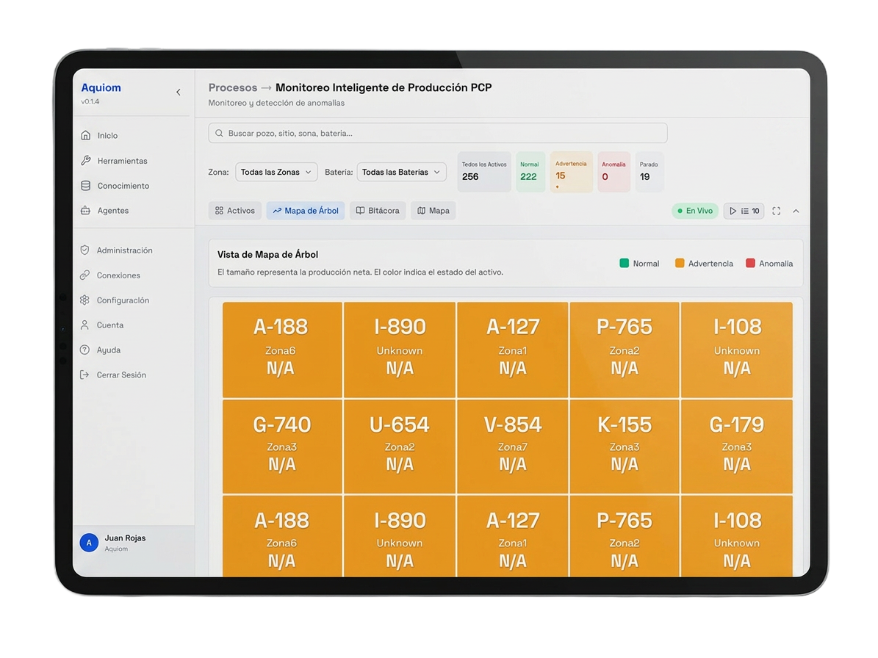
Mapa de Arbol
El mapa de árbol muestra de un vistazo el estado de todos los activos: el tamaño de cada bloque representa su producción y el color indica si está operando con normalidad, en advertencia o con anomalía detectada.

Slide 6
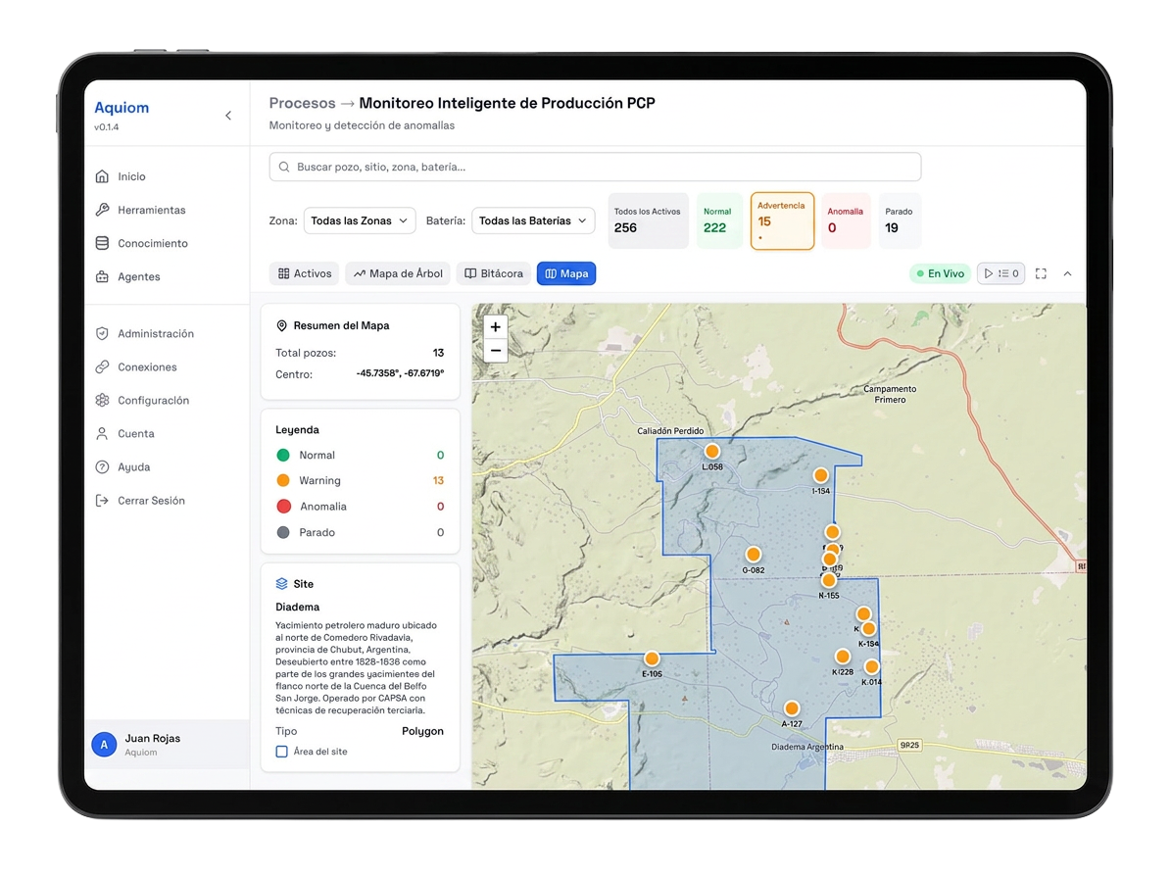
Mapa GIS
La vista de mapa geolocaliza cada pozo dentro del yacimiento, dibuja las mallas y polígonos del área operativa y muestra en tiempo real el estado de cada activo todo sobre el terreno real.

Slide 7
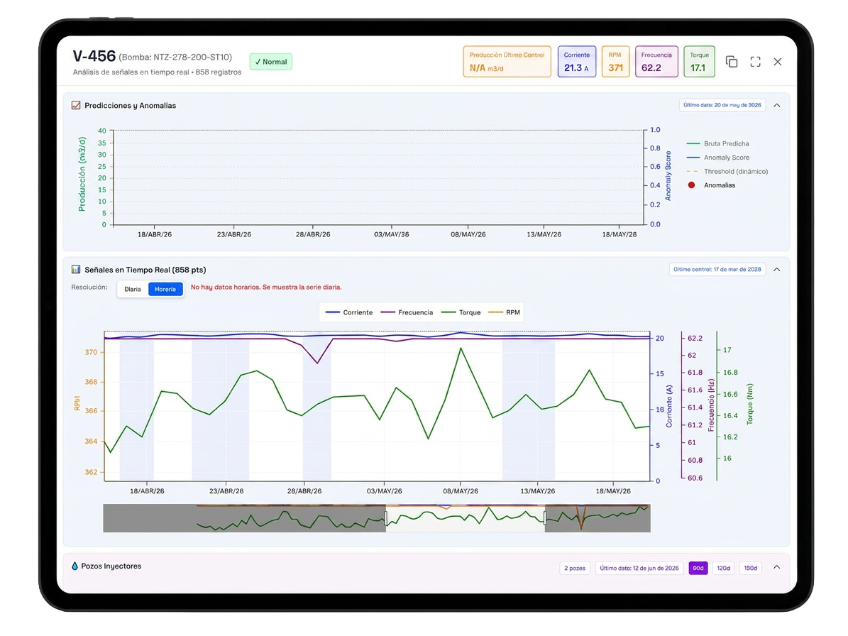
Tablero del activo
Permite visualizar datos de instalación y señales de la bomba pcp del activo.
Muestra las anomalías predichas por los modelos de aprendizaje automático
Centraliza la telemetría de múltiples sensores (corriente, frecuencia, torque y RPM).
Rastrea el caudal de inyección de los pozos relacionados.

Slide 8
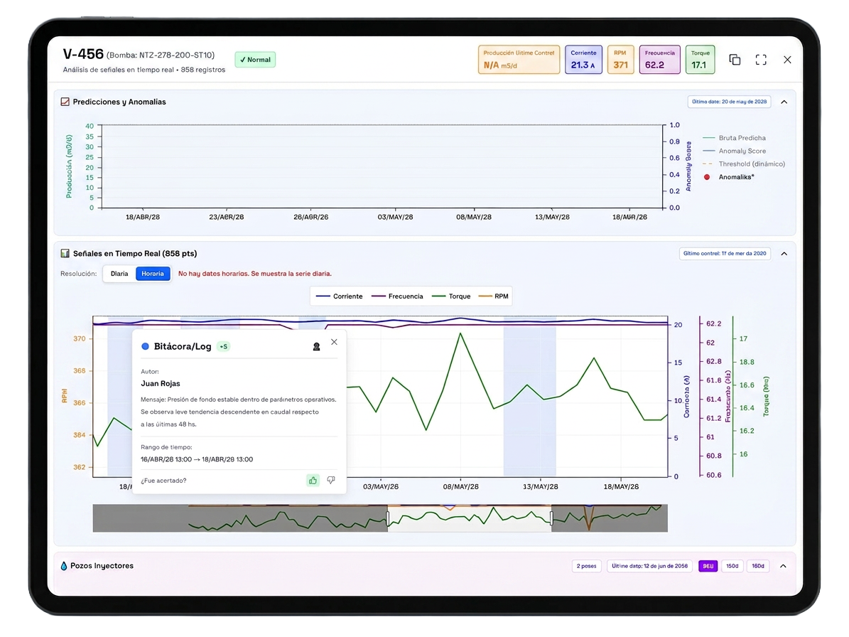
Anotaciones sobre
la telemetría
Aquiom cuenta con la capacidad de registrar etiquetas sobre patrones de la telemetría. Estos datos luego alimentan los modelos, con conocimiento experto.

Slide 9
Búsqueda de activos
Capacidad para realizar búsquedas por nombre de pozo, sitio, zona o batería. También cuenta con filtros por zona, batería y estado de los mismos.

Slide 10





Más razones para elegirnos
Flexibilidad en los servicios
Garantizamos que nuestras soluciones respondan a las necesidades específicas de su empresa
Profesionales dedicados
Altamente cualificados y comprometidos con la consecución de sus ambiciones en materia de IA.
Soluciones centradas en el cliente
Diseñadas en torno a sus objetivos y experiencias de usuario
Atención personalizada
Operamos dentro de la zona horaria central, lo que garantiza una colaboración y un apoyo puntuales.
15+
Years of Experience
50+
Happy Companies
100+
Successful Projects

Slide 11
info@7puentes.com | www.7puentes.com

